Slide 1
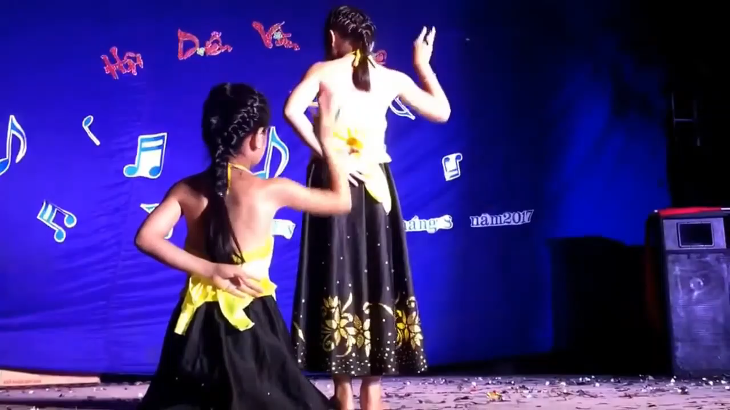
Thứ……ngày…..tháng…..năm…….
TIẾNG VIỆT
KỂ CHUYỆN: EM ĐỌC SÁCH BÁO
Uyển chuyển: mềm mại, khéo léo.

